Slide 1

MDMTSP
(Multi-Depot Multi-Traveling Salesman Problem)Menggunakan Algoritma Genetika
Nama : Nurul Inayah
Nim : D0221351
Kelas : Informatika E

Slide 2

Today's Agenda
Apa itu Problem MDMTSP
Algoritma Genetika
Flowchart dan Pseudecode
Best Solusi
Kesimpualan

Slide 3
Apa itu Problem MDMTSP
(Multi Depot Multi Traveling Salesmen Problem )
Multi-Depot Multi-Traveling Salesman Problem (MDMTSP) adalah masalah optimasi yang melibatkan penentuan rute terpendek untuk sekelompok salesman yang harus mengunjungi sejumlah titik penjualan (depot) yang berbeda.
MDMTSP melibatkan beberapa depot, di mana setiap depot memiliki salesman yang ditugaskan untuk melayani titik penjualan tertentu. Tujuan dari MDMTSP adalah untuk menentukan rute terpendek bagi setiap salesman sehingga setiap titik penjualan dikunjungi oleh satu salesman yang ditugaskan.

Slide 4
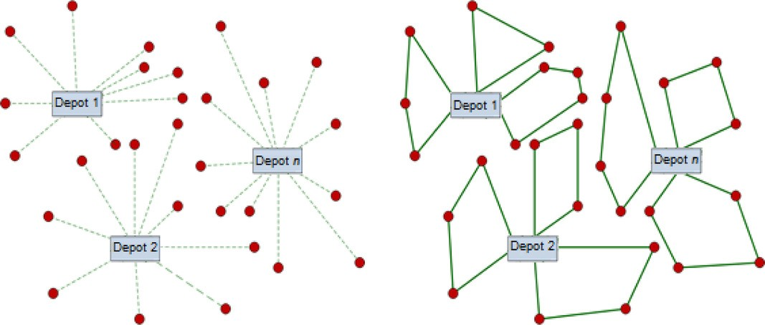

Slide 5
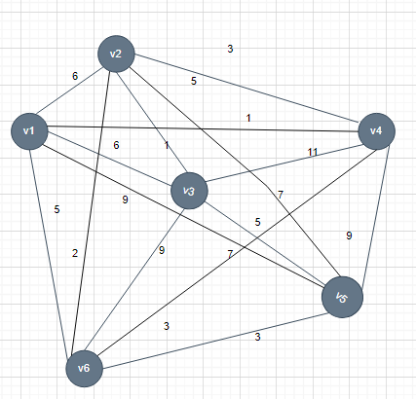
Contoh Data Graph
Grafik yang digunakan dalam MDMTSP biasanya merupakan grafik terarah lengkap atau grafik lengkap. Grafik terarah lengkap adalah grafik di mana setiap simpul terhubung dengan semua simpul lainnya melalui sisi-sisi yang diarahkan.
Bobot ini mencerminkan jarak atau biaya yang diperlukan untuk melakukan perjalanan antara dua simpul terkait.

Slide 6
Algoritma Genetika
Algoritma genetika adalah metode komputasional yang terinspirasi oleh proses evolusi dalam alam. Ini adalah teknik optimisasi yang digunakan untuk mencari solusi terbaik atau mendekati solusi terbaik dalam ruang pencarian yang kompleks. Algoritma genetika bekerja dengan memodelkan solusi sebagai kromosom dan menggunakan operasi genetika seperti seleksi, reproduksi, mutasi, dan elitism untuk menciptakan generasi baru solusi yang berkualitas lebih tinggi.

Slide 7
Algoritma Genetika (Parameter yang Digunakan)
MAX_GENERATION: Parameter ini menentukan jumlah maksimum generasi yang akan diperbolehkan dalam algoritma genetika sebelum berhenti
numPopulasi: Parameter ini menentukan jumlah individu (populasi) yang akan ada dalam setiap generasi algoritma genetika.
mutationRate: Parameter ini menentukan probabilitas terjadinya mutasi pada gen individu.
numberofMutationPoint: Parameter ini menentukan jumlah titik mutasi yang akan terjadi pada individu saat mutasi terjadi. Misalnya, jika numberofMutationPoint adalah 1, maka hanya satu gen dalam individu yang akan mengalami mutasi.

Slide 8
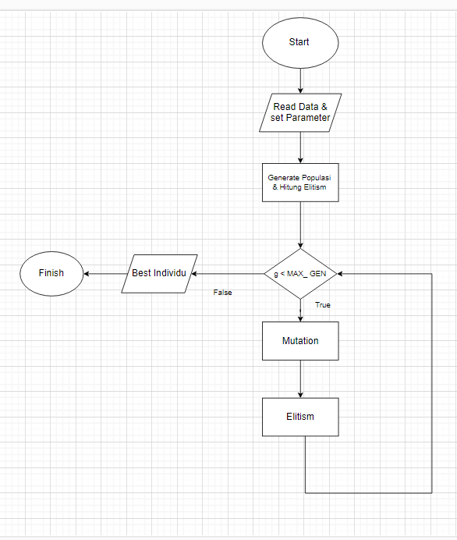
Baik, berikut ini adalah pseudocode :
1. Inisialisasi graph dengan adjacency matrix yang terhubung secara lengkap.
2. Inisialisasi parameter GA seperti jumlah depot, jumlah salesman di setiap depot, dan parameter GA lainnya.
3. Simpan individu terbaik dan nilai fitness terbaik.
4. Generate populasi awal dengan menggunakan depot, jumlah salesman, dan adjacency matrix.
5. Hitung fitness untuk setiap individu dalam populasi awal.
6. Untuk setiap generasi, lakukan:
a. Jika terjadi mutasi berdasarkan probabilitas mutasi, lakukan mutasi pada individu dan hitung kembali fitnessnya.
b. Lakukan elitism dengan memperbarui individu terbaik jika ditemukan individu dengan fitness yang lebih baik.
7. Cetak individu terbaik dan berhenti.

Slide 9
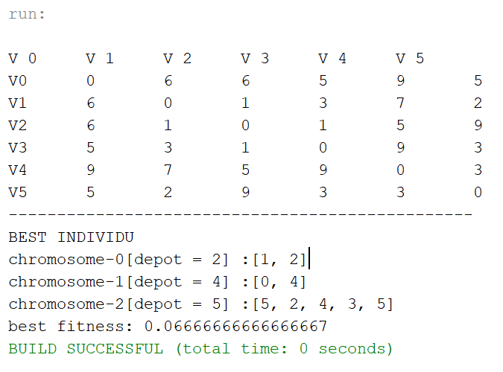

Slide 10
Kesimpulan
Algoritma genetika dapat diterapkan pada berbagai skenario MDMTSP dengan jumlah depot, salesman, dan ukuran graf yang berbeda. Algoritma ini dapat diadaptasi dan disesuaikan dengan kebutuhan khusus dari masalah yang sedang dihadapi.

Slide 11
Sekian dan Terimakasih

